Slide 2

¿Reconoces esta imagen?

Slide 3












Alumna: María Uriburu Gray
Mentor: Joan Gasull Jolis
Más que raras
Análisis de las Enfermedades Raras en Europa y su impacto regional en España

Slide 4

Agenda
¿Qué son las enfermedades raras? Definiciones necesarias
Objetivos del estudio
Colección de datos
Resultados
Conclusiones
Tratamiento de datos
- 2 -

Slide 5
¿Qué son las enfermedades raras?
Enfermedad Rara
Aquella que, con peligro de muerte o invalidez crónica, tiene una prevalencia menor de 5 casos por cada 10.000 habitantes.
Fenotipos
Características observables de una enfermedad en un individuo, como signos, síntomas y respuestas al tratamiento.
Incidencia vs Prevalencia
La incidencia mide el número de nuevos casos de una enfermedad en una población y tiempo determinado, mientras que la prevalencia mide el total de personas que tienen una enfermedad.
- 3 -

Slide 6
Objetivos del estudio
1.
Estudio de la visibilidad científica de las ER
¿Cuál es la situación de las enfermedades raras en la comunidad científica? ¿Qué tanto se habla de ellas en la literatura especializada?
2.
Estudio de la complejidad de las ER
¿Existe relación entre el número de genes implicados y el número de fenotipos que presentan?
Identificar patrones que contribuyan a la investigación y gestión sanitaria de las Enfermedades Raras
3.
Estudio regional de la carga de ER en España
¿Existe alguna relación entre la concentración de diagnósticos de ER y la cantidad de población?
4.
Estudio de la afectación por género
¿Existe una mayor predisposición a padecer estas enfermedades según el género? En caso afirmativo, ¿cuál es más afectado: hombres o mujeres?
- 4 -

Slide 7
Colección de Datos
API PubMed
API Orphadata
Acceso al registro de publicaciones científicas que contienen “rare disease” en el título y año de publicación.
Acceso al registro completo de Enfermedades Raras. Contiene información de la epidemiología, historia clínica, prevalencia, genes y fenotipos.
Informes ReeR
Datos INE
Informes del Registro Estatal de Enfermedades Raras con información de los casos notificados por cada comunidad autónoma.
Población total por Comunidades Autónomas en 2018.
- 5 -

Slide 8
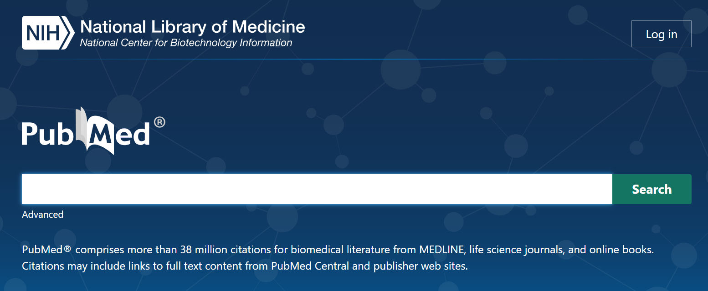
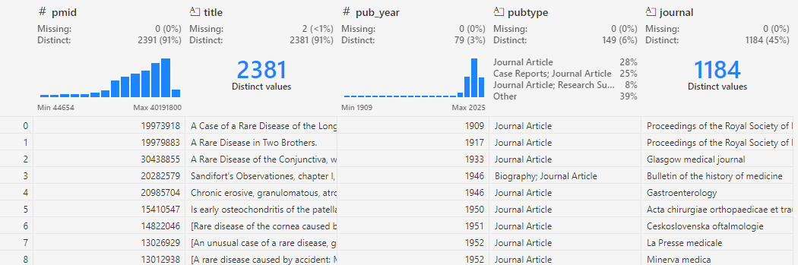
Tratamiento de Datos
API PubMed
Base de datos gratuita de la Biblioteca Nacional de Medicina de EE.UU.
Librerías Requests y ElementTree para acceder y extraer datos de la API (formato XML).
Dataset limpio: 2617 filas y 5 columnas.
Interés en el N.º de publicaciones por año.
- 6 -

Slide 9
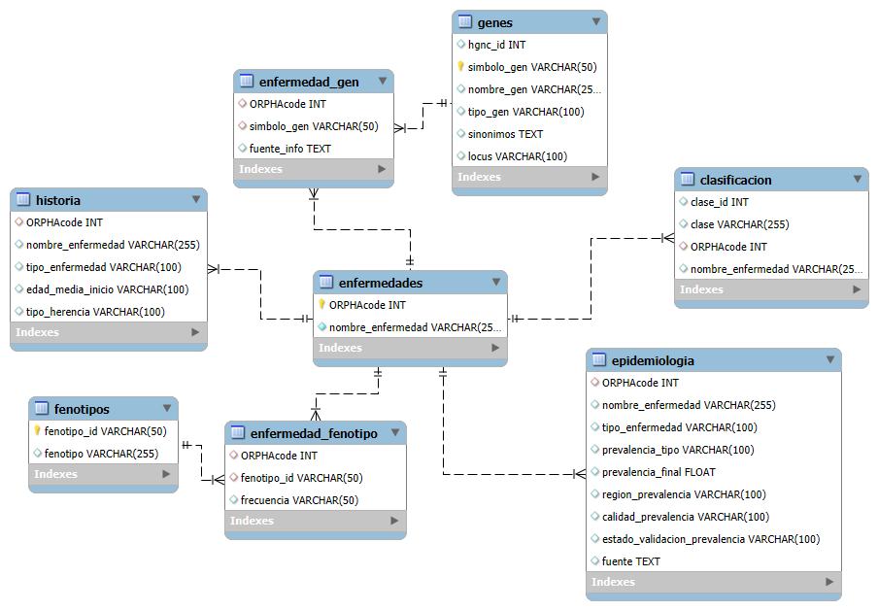
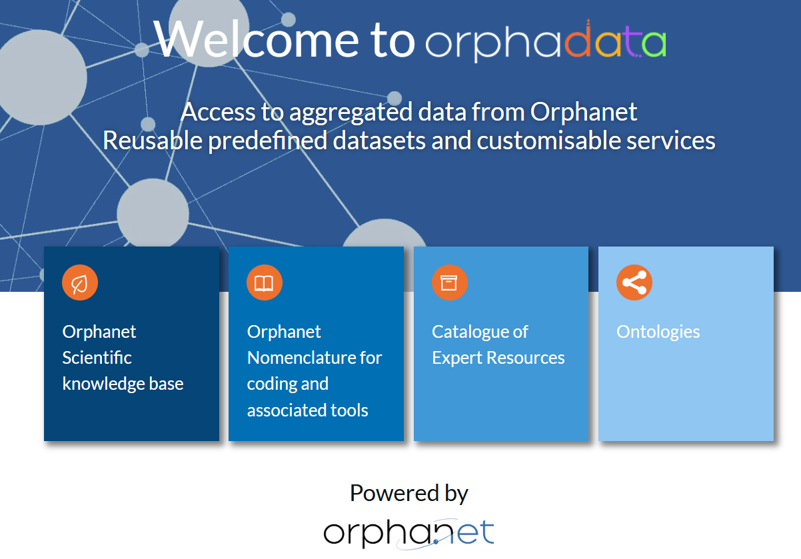
Tratamiento de Datos
API Orphadata
Orphanet es una base de datos online de acceso libre dedicada a las enfermedades raras y los medicamentos huérfanos.
Orphadata es una plataforma que proporciona datos a la comunidad científica.
Requests para acceder a la API (formato JSON).
Reestructuración de tablas.
Limpieza de datos.
Tablas utilizadas: ENFERMEDADES, GENES y FENOTIPOS.
- 7 -
Notes:
Los medicamentos huérfanos son aquellos destinados a tratar enfermedades raras o graves que, por su baja prevalencia, no son económicamente rentables para la industria farmacéutica.

Slide 10
Tratamiento de Datos
API Orphadata
Orphanet es una base de datos online de acceso libre dedicada a las enfermedades raras y los medicamentos huérfanos.
Orphadata es una plataforma que proporciona datos a la comunidad científica.
Requests para acceder a la API (formato JSON).
Reestructuración de tablas.
Limpieza de datos.
Tablas utilizadas: ENFERMEDADES, GENES y FENOTIPOS.
- 7 -

Slide 11
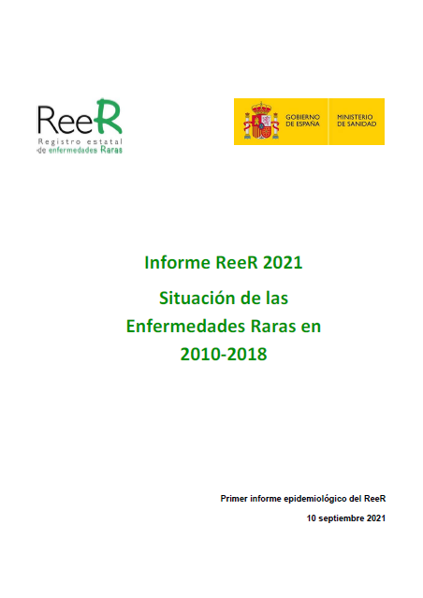
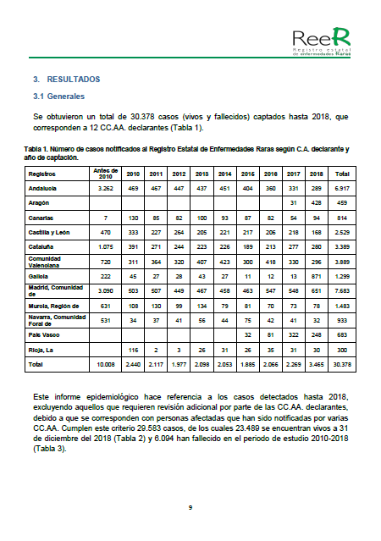
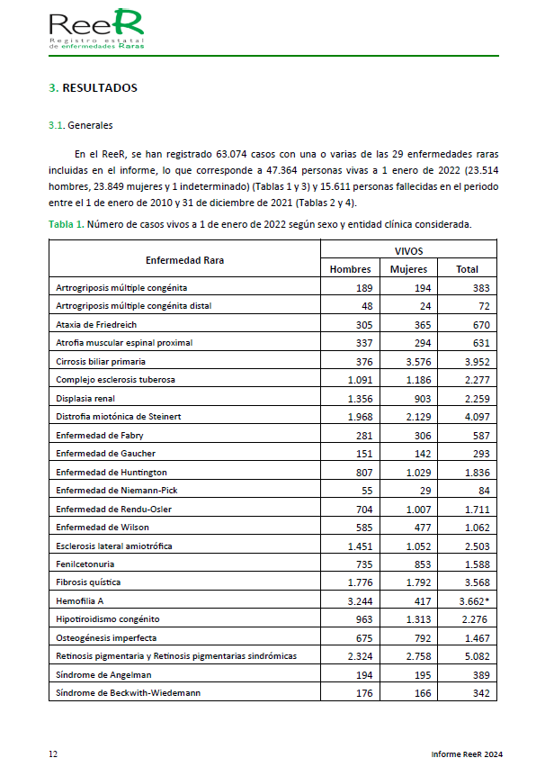
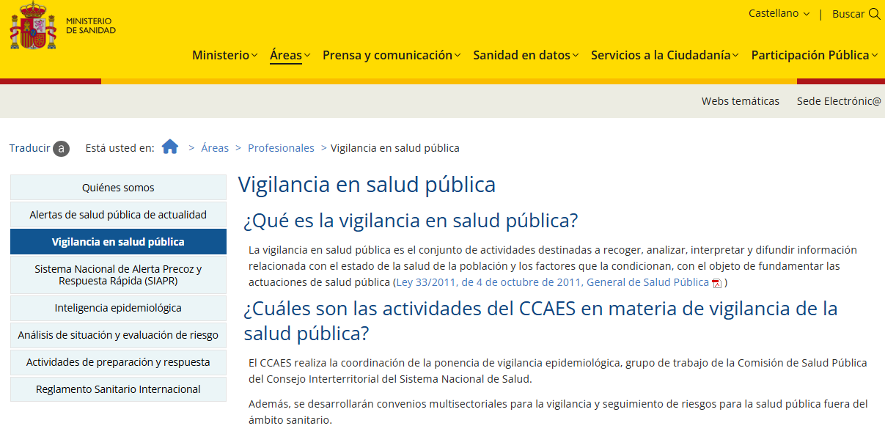
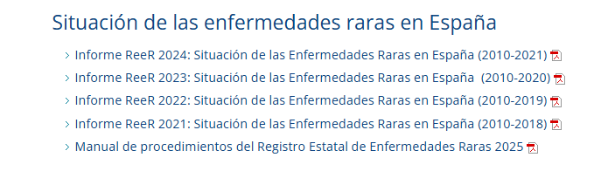
Tratamiento de Datos
ReeR
INE
El Registro Estatal de Enfermedades Raras es un sistema de información del Ministerio de Sanidad, a través del Instituto de Salud Carlos III, registra todos los casos de enfermedades raras en España.
Red de registros autonómicos (RAER) transmiten los datos al ReeR central
Instituto Nacional de Estadística, es el organismo encargado de producir las estadísticas oficiales de España.
PDFPlumber es una librería de Python para extraer datos y tablas de archivos PDF.
Información limitada. Faltan años, Comunidades Autónomas y faltan enfermedades.
Tablas utilizadas:
Casos notificados 2010 – 2018 por CC.AA.
Población total 2018 por CC.AA. (INE)
Casos según género 2020 – 2022.
Enfermedades según género 2022.
- 8 -

Slide 12
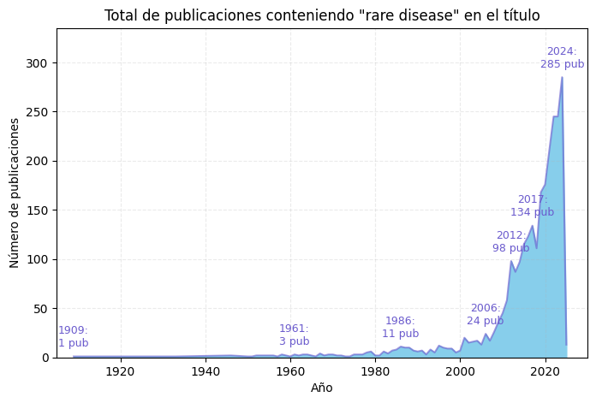
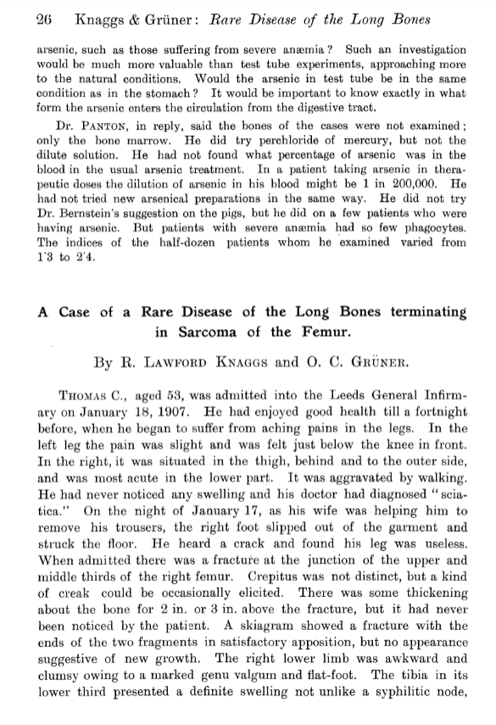
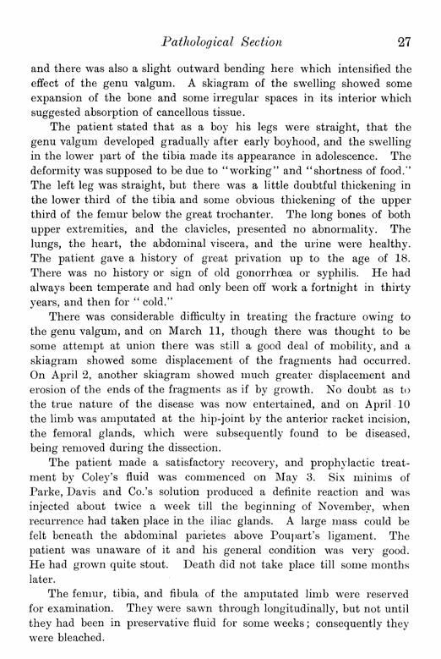
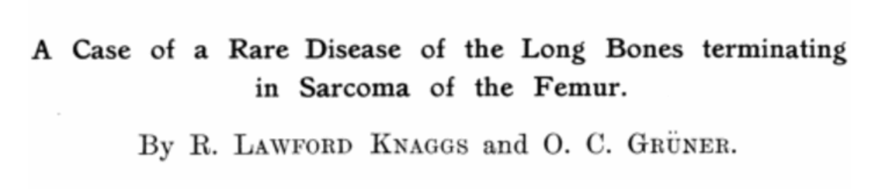
Resultados
- PubMed -
Extracción del número de publicaciones científicas con “rare disease” en el título
La primera publicación de enfermedades raras fue en el año 1906.
Aumento significativo del número de investigaciones publicadas en la década del 2010.
- 9 -

Slide 13
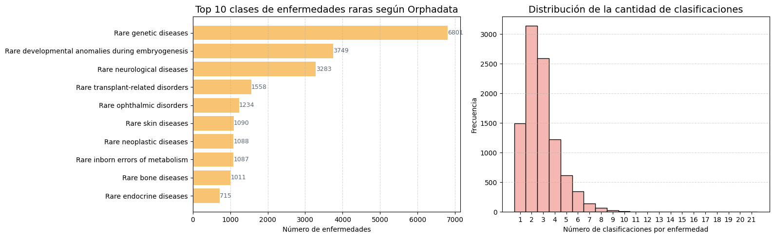
Resultados
- Orphadata -
9673 registros de Enfermedades Raras distribuidas en 35 clases según Orphadata
La mayoría de las enfermedades tienen un origen genético.
Las enfermedades pueden catalogarse en más de una clase, la mayoría pertenecen a 2 o 3 clases.
- 10 -

Slide 14
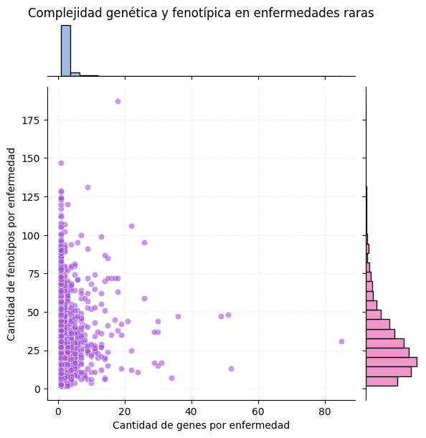
Resultados
- Orphadata -
Análisis de la dependencia del número de genes y fenotipos asociados a una ER
Correlación de Spearman = 0.0392 → No se observa.
Genes por enfermedad:
Discapacidad intelectual no sindrómica (ORPHAcode: 528084) está asociada a 108 genes distintos.
Enfermedades por gen:
Genes LMNA y TP53 implicados en 21 enfermedades cada uno.
- 11 -

Slide 15
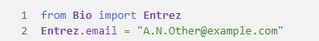
Resultados
- Orphadata -
¿Sabías que…?
Análisis de la dependencia del número de genes y fenotipos asociados a una ER
¡Es posible consultar información genética directamente desde Python!
Existe una librería llamada BioPython que permite acceder a bases de datos biomédicas como el NCBI (National Center for Biotechnology Information) y obtener información de genes, proteínas y secuencias genómicas directamente desde tu código.
Correlación de Spearman = 0.0392 → No se observa.
Genes por enfermedad:
Discapacidad intelectual no sindrómica (ORPHAcode: 528084) está asociada a 108 genes distintos.
Enfermedades por gen:
Genes LMNA y TP53 implicados en 21 enfermedades cada uno.
- 12 -

Slide 16
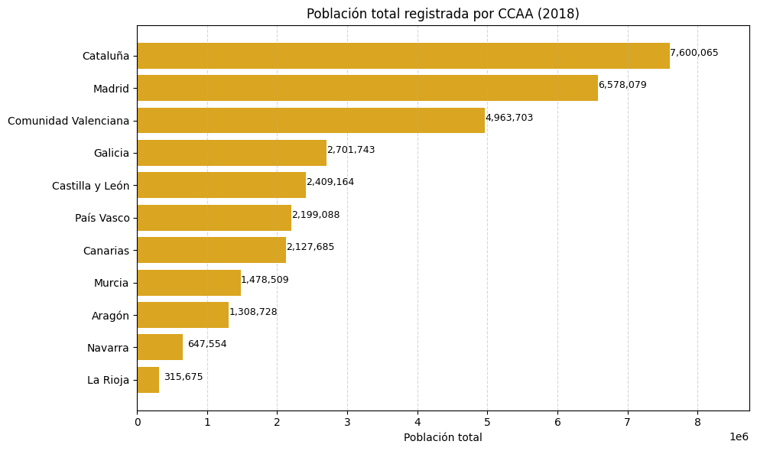
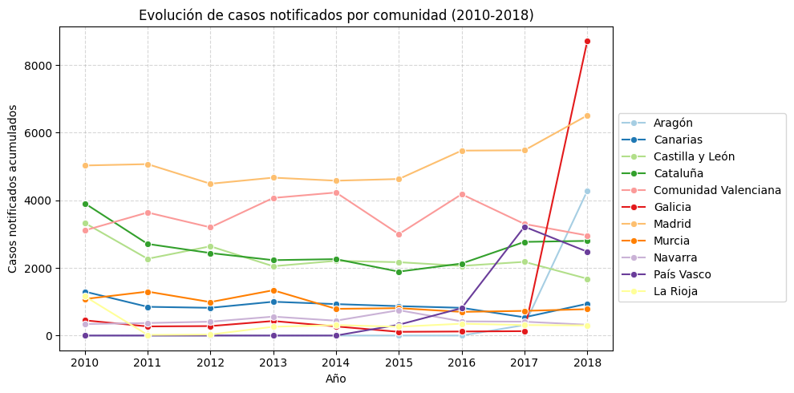
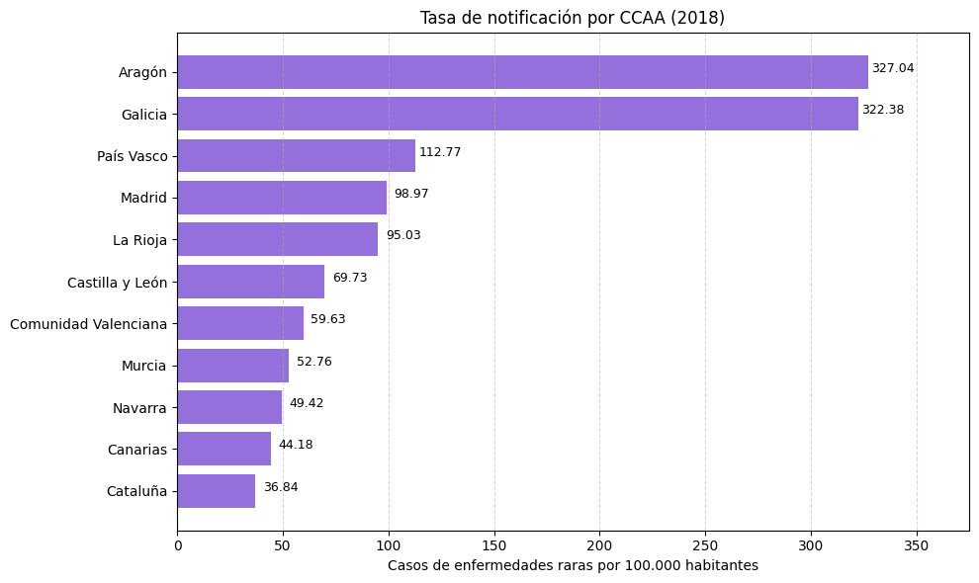
Resultados
- ReeR -
Incidencia de las ER en España (2010 – 2018)
$$Tasa casos ER por 100.000 hab. = \left(\frac{Casos ER notificados en 2018}{Población total}\right)×100.000$$
Aumento de casos notificados en Galicia, Aragón y Madrid.
Las comunidades con mayor tasa de notificación de ER por habitante son Aragón y Galicia, pero las más pobladas son Cataluña y Madrid.
No hay relación directa entre cantidad de diagnósticos y población.
- 13 -

Slide 17
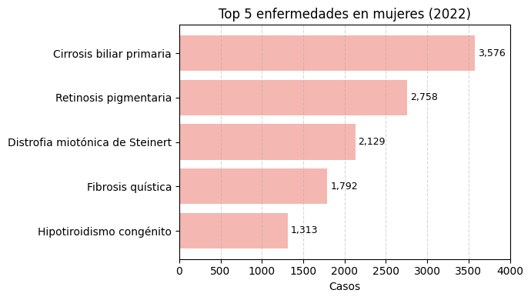
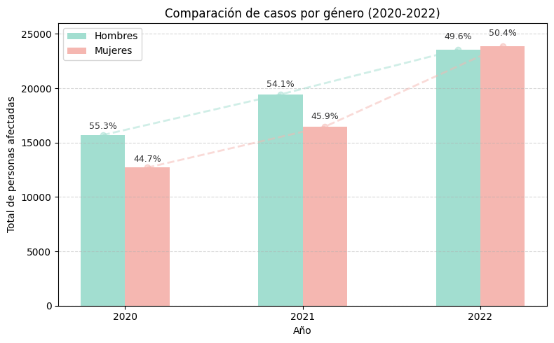
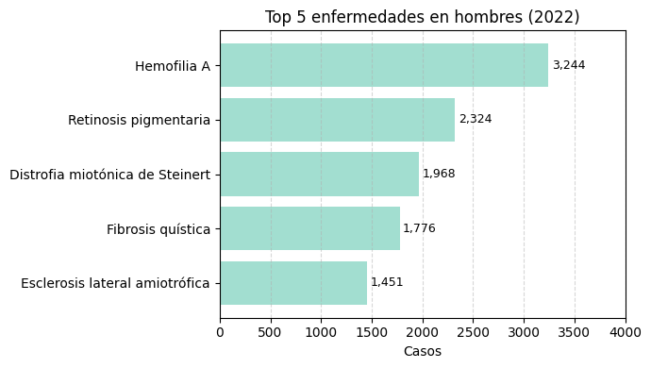
Resultados
- ReeR -
Incidencia de las ER según género (2020 – 2022)
Inicialmente los hombres presentaban una mayor incidencia (55%).
En 2022 los diagnósticos en mujeres se incrementaron (50%).
Tres de las cinco ER más notificadas presentan una incidencia similar.
- 14 -

Slide 18
Conclusiones
Se confirma el crecimiento sostenido de la investigación en el ámbito de las Enfermedades Raras.
No existe una correlación significativa entre el número de genes y fenotipos asociados a las Enfermedades Raras de origen genético.
En España, las comunidades autónomas con mayor población no concentran necesariamente más diagnósticos.
Posibles diferencias en la organización sanitaria a nivel autonómico. Desigualdad estructural.
El análisis por género reveló un aumento significativo de diagnósticos en mujeres, hasta el 50 % en 2022.
Posibles mejoras en el acceso al diagnóstico o una reducción de sesgos clínicos.
- 15 -

Slide 19
Trabajo futuro…
Limitaciones del estudio realizado
Clasificación de enfermedades por sistema afectado (Aprendizaje Supervisado).
Predecir a qué sistema del cuerpo afecta una ER a partir del estudio de características (prevalencia, edad de inicio, fenotipos, etc.).
Analizar las interacciones entre un fármaco huérfano y la proteína de un gen.
Por ejemplo: interacción CBD y proteínas de los genes causantes de las EED (SYNGAP1, SLC6A1, etc.).
Estudiar rutas metabólicas e interferencias con proteínas similares.
Estudiar fármacos químicamente similares.
Fuentes de datos incompletas:
API de Orphadata aún en fase de implementación.
Falta de homogeneidad en los criterios de notificación al Registro Estatal de enfermedades Raras entre las diferentes comunidades.
Acceso limitado a los datos.
- 16 -

Slide 20
¡Muchas gracias!

